Slide 1
Proiect sincretic
Algoritmul lui Euclid
Molea Camelia Petronela
Informatica, An 2, Grupa 2.2
Profesor: Bocan Valer

Slide 2
Cerinta:
Algoritmul lui Euclid: Se dau doua numere naturale A si B si se cere sa se scrie un program care calculeaza cel mai mare divizor comun al numerelor A si B prin metoda recursiva.

Slide 3
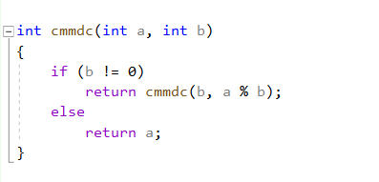
Implementare:
Functie cmmdc recursiva- folosita pentru aflarea celui mai mare divizor comun (metoda impartirilor succesive)

Slide 4
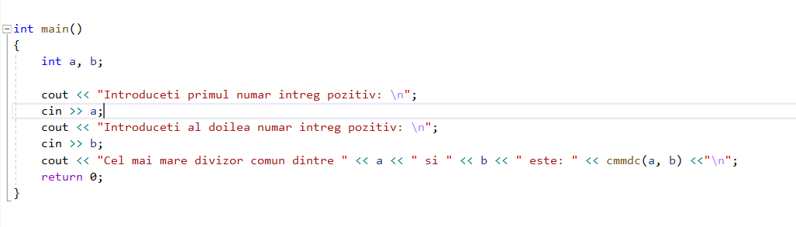
Functia main:

Slide 5
Logica implementarii:
Daca unul dintre cele 2 numere este 0, cel mai mare divizor comun (c.m.m.d.c) al lor este celalalt numar.
Daca niciunul dintre numere nu este 0, atunci c.m.m.d.c nu se va modifica daca se va inlocui unul dintre numere cu restul impartirii sale cu celalalt.
Se repetă aceste instrucțiuni până când se obține un rest nul.

Slide 6
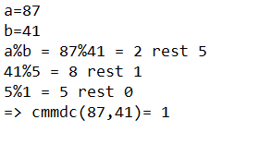
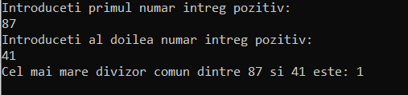
Exemplu:

Slide 7
Va multumesc pentru timpul acordat!

